Slide 1

Các toán tử trong C++

Slide 2
Nội dung bài học
Toán tử số học (arithmetic operators)
Toán tử gán phức hợp
Toán tử ++ và -- (increment and decrement operators)
Toán tử quan hệ & luận lý (relational & logical operators)
Toán tử ? (? operator)
Toán tử sizeof
Toán tử dấu phẩy (comma operator)
Độ ưu tiên của các toán tử

Slide 3
Toán tử số học
Toán tử | Tên | Ví dụ
+ | Cộng | 12 + 4.9 // kết quả 16.9
- | Trừ | 3.98 - 4 // kết quả -0.02
* | Nhân | 2 * 3.4 // kết quả 6.8
/ | Chia | 9 / 2.0 // kết quả 4.5
% | Lấy phần dư | 13 % 3 // kết quả 1

Slide 4
Toán tử số học
Ví dụ chia lấy dư:

Slide 5
Toán tử số học
1. Khi tử số và mẫu số của phép chia là số nguyên thì đó là phép chia nguyên nên phần dư của phép chia nguyên bị cắt bỏ.
Ví dụ: 5/2 cho kết quả là 2.
2. Toán tử lấy phần dư % (modulus operator) chỉ áp dụng với số nguyên.

Slide 6
Toán tử gán phức hợp
Toán Tử | Ví dụ | Tương đương với
+= | n += 25 | n = n + 25
-= | n -= 25 | n = n – 25
*= | n *= 25 | n = n * 25
/= | n /= 25 | n = n / 25
%= | n %= 25 | n = n % 25

Slide 7
Toán tử gán phức hợp
#include <iostream.h>
int main ()
{
int a, b=3;
a = b;
a+=2; // tương đương với a=a+2
cout << a;
return 0;
}

Slide 8
Toán tử ++ và --
Toán tử tăng (++) và toán tử giảm (--) có tác dụng làm tăng hoặc giảm 1 giá trị lưu trong biến.
Ví dụ:
a++;//tương đương với a+=1; và a=a+1
a--;//tương đương với a-=1; và a=a-1

Slide 9
Toán tử ++ và --
Toán tử tăng/giảm có 2 dạng:
Tiền tố (prefix): Toán tử ++/-- đặt trước toán hạng, hành động tăng/giảm trên toán hạng được thực hiện trước, sau đó giá trị mới của toán hạng sẽ tham gia định trị của biểu thức.
Ví dụ:
B=3; A=++B; Kết quả: A chứa giá trị 4, B chứa giá trị 4

Slide 10
Toán tử ++ và --
Hậu tố (postfix): Toán tử ++/-- đặt sau toán hạng, giá trị trong toán hạng được tăng/giảm sau khi đã tính toán.
Ví dụ:
B=3; A=B++; Kết quả: A chứa giá trị 3, B chứa giá trị 4

Slide 11
Toán tử ++ và --
Ví dụ:
int x = 100;
int n,m;
n = ++x + 1; // n sẽ có giá trị là 102 (1)
n = x++ + 1; // n sẽ có giá trị là 101 (2)
Sau lệnh (1), (2) thì x có giá trị là 101
m = --x + 1; // m sẽ có giá trị là 100 (3)
m = x-- + 1; // m sẽ có giá trị 101 (4)
Sau lệnh (3), (4) thì x có giá trị là 99

Slide 12
Toán tử ++ và --
Khi các toán tử số học xuất hiện trong một biểu thức, thì độ ưu tiên thực hiện như sau:
Toán tử | Độ ưu tiên
++ – – | 1
– (dấu âm) | 2
* / % | 3
+ – | 4

Slide 13
Toán tử quan hệ & luận lý
Toán tử quan hệ được định trị là true hoặc false.
Toán tử | Tên | Ví dụ
== | So sánh bằng | 5 == 5 // kết quả 1
!= | So sánh không bằng | 5 != 5 // kết quả 0
< | So sánh nhỏ hơn | 5 < 5.5 // kết quả 1
<= | So sánh nhỏ hơn hoặc bằng | 5 <= 5 // kết quả 1
> | So sánh lớn hơn | 5 > 5.5 // kết quả 0
>= | So sánh lớn hơn hoặc bằng | 6.3 >= 5 //kết quả1

Slide 14
Toán tử quan hệ & luận lý
Toán tử luận lý:
Bảng chân trị:
Operator | Action | Ví dụ
! | Not | !(5 == 5) // kết quả là 0
&& | and | 5 < 6 && 6 < 6// kết quả là 0
|| | or | 5 < 6 || 6 < 5 // kết quả là 1
P | Q | P&&Q | P||Q | !P
0 | 0 | 0 | 0 | 1
0 | 1 | 0 | 1 | 1
1 | 0 | 0 | 1 | 0
1 | 1 | 1 | 1 | 0

Slide 15
Toán tử quan hệ & luận lý
Độ ưu tiên của toán tử quan hệ và luận lý:
Toán tử | Độ ưu tiên
! | 1
> >= < <= | 2
== != | 3
&& | 4
|| | 5

Slide 16
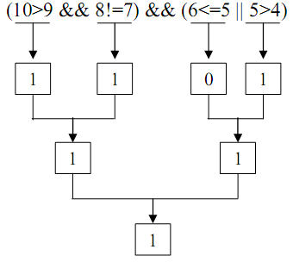
Toán tử quan hệ & luận lý
Ví dụ biểu thức:
(10>9 && 8!=7) && (6<=5 || 5>4)
Được định trị như sau:

Slide 17
Toán tử ? (? operator)
Toán tử ? là một toán tử ba ngôi do đó phải có ba toán hạng.
Dạng tổng quát của toán tử ? là:
Exp1 ? Exp2 : Exp3;
Exp1, Exp2, và Exp3 là các biểu thức.
Ý nghĩa:
Nếu Exp1 đúng thì Exp2 được định trị và nó trở thành giá trị của biểu thức.
Ngược lại, nếu Exp1 sai, Exp3 được định trị và trở thành giá trị của biểu thức.

Slide 18
Toán tử ? (? operator)
Ví dụ:
X = 10
Y = X > 9 ? 100*X : 200*X
Vì X>9 là true nên giá trị của biểu thức sẽ là 1000. Vậy y sẽ có giá trị là 1000.
Ví dụ:
int m = 1, n = 2, p =3;
int min =(m < n ? (m < p ? m : p) : (n < p ? n : p));

Slide 19
Toán tử sizeof
sizeof là toán tử một ngôi mà trả về số byte của kiểu dữ liệu chiếm trong bộ nhớ. Tùy môi trường (hệ điều hành, loại CPU,...) mà mỗi kiểu dữ liệu có số byte khác nhau.
Cú pháp:
sizeof(operand)
operand: có thể là tên kiểu dữ liệu, biến, biểu thức.

Slide 20
Toán tử dấu phẩy
Toán tử comma buộc các biểu thức cùng với nhau.
Biểu thức bên trái của toán tử comma luôn luôn được định trị như void, biểu thức bên phải được định trị và trở thành giá trị của biểu thức.
Dạng tổng quát của toán tử comma:
(exp_1, exp_2, ..., exp_n)

Slide 21
Toán tử dấu phẩy
Các biểu thức được định trị từ trái sang phải, biểu thức cuối cùng (exp_n) được định trị và trở thành giá trị của toàn bộ biểu thức.
Ví dụ:
x = (y=3, y+1);
Y được gán giá trị 3, sau đó x được gán giá trị y+1 là 4.

Slide 22
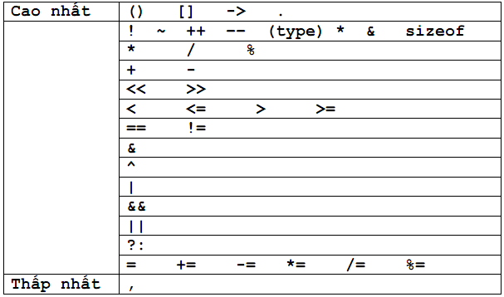
Độ ưu tiên của các toán tử

Slide 23


Hey! Coding is easy!
END

